Slide 2
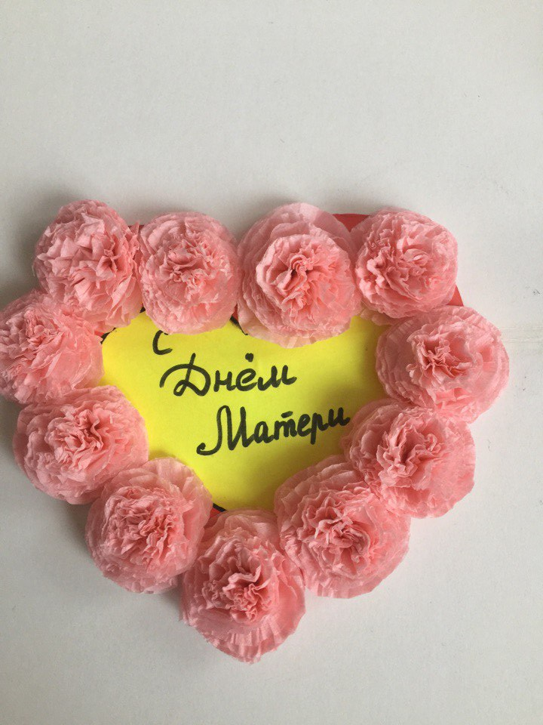
Открытка любимым мамам.

Slide 3
Для изготовления открытки к дню матери нам понадобится: 1.Двусторонний цветной картон 2.Цветные салфетки 3.Цветная бумага 4.Клей

Slide 4
Берем сердечко , вырезанное из цветной бумаги.

Slide 5
Далее пишем пожелание своей маме.

Slide 6
Приклеиваем пожелание в середину сердечка , вырезанного из картона.

Slide 7
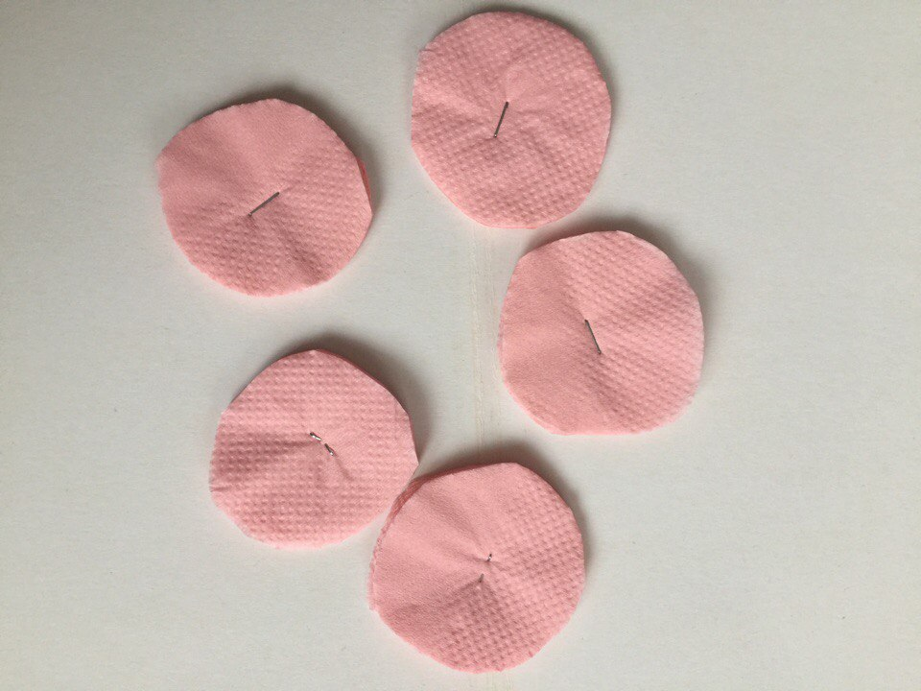
Далее нам понадобятся кружки из салфеток.

Slide 8
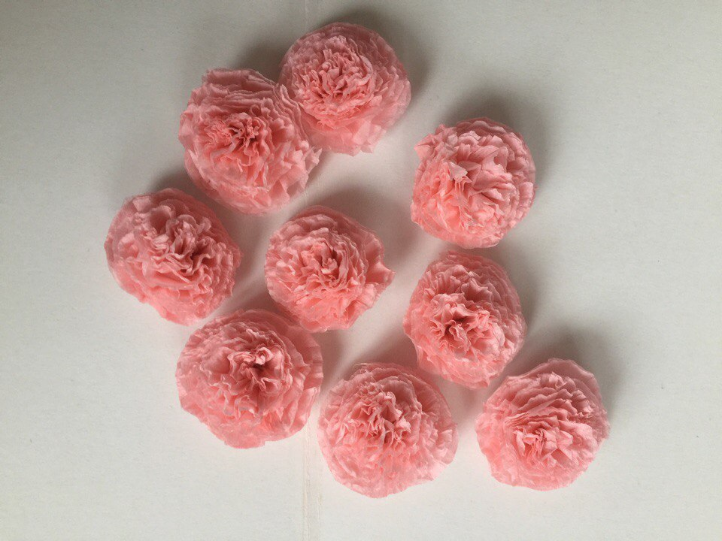
Из них мы делаем цветочки . Сжимая каждый слой к середине цветка.

Slide 9
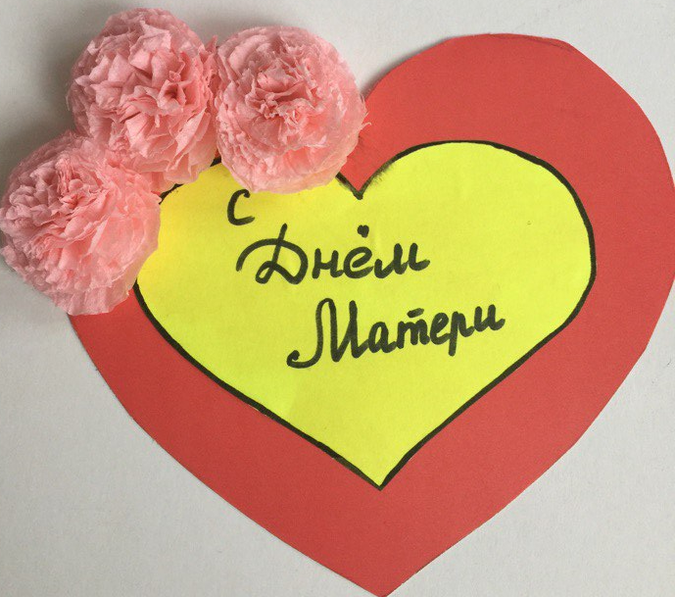
Обклеиваем наше сердце вокруг цветами.

Slide 10
Наша открытка готова.

